Slide 1
الوحدة الرابعة
حرف ومهن

Slide 2
الوظيفة النحوية

Slide 3
الدرس الأول
الاسم المجرور بحرف الجر

Slide 4
الهدف
1- تعرُّف الاسم المجرور وتمييزه واستعماله.
2- اكتشاف العلامة الأصلية للجر.

Slide 5
أثبت تعلمي السابق
أكمل الخريطة المعرفية الآتية:

Slide 6
الكلمة
.........
.........
حرف
اسم
.........
........
........
فعل
الأسد
على
........
ذهب

Slide 7
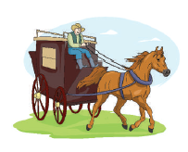
أبني تعلمي الجديد
ما اسم الحيوان الذي أراه في الصورة...........................................
ماذا يفعل؟......................
إذن الحصان يجر عربة.
وفي لغتنا العربية حروف الجر تجر الأسماء.
حصان
يجر العربة

Slide 8
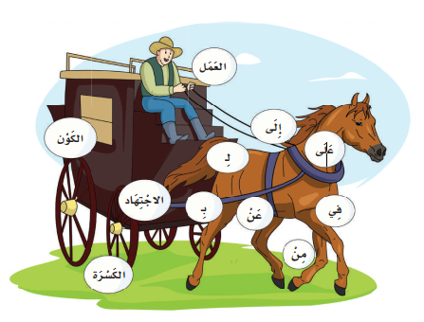

Slide 9
ألاحظ
أضيفت على الصورة السابقة معلومات في درسنا أتاملها ثم أجيب:
1- أجمع حروف الجر المتناثرة على أجزاء الحصان وأدونها هنا:

Slide 10
...............
...............
على
إلى
...............
...............
من
في
...............
...............
..............
بـ
لـ
عن

Slide 11
2- الكلمات التي تجرها هذه الحروف أسماء أم أفعال؟
.............................
3- العلامة الإعرابية للاسم المجرور هي: .............
أسماء
الكسرة

Slide 12
أحــلل
أكمل الجدول الآتي:
العلامة الإعرابية | الاسم المجرور | حرف الجر | الأمثلة
الكسرة | ظهره
لأن يغدو أحدكم فيحتطب على ظهره
على
الكسرة
العمل
بـ
الاستغناء بالعمل خير من سؤال الناس
الكسرة
سؤال
من

Slide 13
العلامة الإعرابية | الاسم المجرور | حرف الجر | الأمثلة
 | عبد الله
 | الزيت
عن عبد الله بن عمر رضي الله عنه قال: قال النبي ﷺ:(ما يزال العبد يسأل الناس حتى يأتي يوم القيامة وليس في وجهه مزعة لحم) رواه البخاري رقم 1474
الكسرة
عن
الكسرة
وجهه
في
الكسرة
آنية
إلى
أُحب من يحوِّل الطين إلى آنية للزيت أو العطر
الكسرة
لـ

Slide 14
أستنتج
حروف الجر هي حروف تجر الاسم الواقع بعدها
من حروف الجر:
(من – إلى – عن – على – في – الباء – اللام)
الاسم الذي يقع بعد حرف الجر يسمى الاسم المجرور.
علامة جر الاسم المجرور بحرف الجر هنا الكسرة.

Slide 15
أطبق
1- أضع في كل فراغ مما يأتي حرف جر مناسباً:
بـ
يوصينا ديننا..........إتقان العمل، ويحثنا........السعي، وكسب العيش بالحلال، ويؤكد على إعطاء العمل حقه، كي نصل........القمة.
على
إلى

Slide 16
2- أضع في كل فراغ اسما مجروراً مناسباً من الكلمات في الشكل المقابل:
ذهب
إن كان الكلام من فضة فالسكوت من...............
الجود بـ..............أقصى غاية الجود.
إنَّ غداً لـ.............قريب.
أكرم النفس عن..................
النفس
النفس
العيوب
ناظره
ذهب
ناظره
العيوب

Slide 17
3- أجيب حسب ما هو مطلوب بين القوسين:
سملت على أخي.
(أضع مكان الاسم المجرور المذكر اسمًا مؤنثاً)
نظرت إلى قمة الجبل.
(أضع مكان الاسم المجرور المفرد جمع تكسير)
(أختي)
(الجبال)

Slide 18
3- أجيب حسب ما هو مطلوب بين القوسين:
للوالدين حق عظيم.
(أضع مكان الاسم المجرور المثنى اسماً مفرداً)
نفتخر بالمواطنين الصالحين.
(أضع مكان جمع المذكر السالم جمع مؤنث سالماً)
(الوالد)
(المواطنات، الصالحات)

Slide 19
4- أربط الوظيفة النحوية في العمود الأول بالحالة الإعرابية في العمود الثاني والعلامة الإعرابية في العمود الثالث
الحالة الإعرابية | العلامة الإعرابية
الرفع | الضمة
النصب | الفتحة
الجر | الكسرة
الوظيفة النحوية
المفعول به
الخبر
الاسم المجرور
المبتدأ
المفعول المطلق
الفاعل

Slide 20
أعرب
نموذج معرب | أشارك في الإعراب | أعرب الكلمات الملونة
لأن يغدو أحدكم فيحتطب على ظهره. | الاستغناء بالعمل | خير من سؤال الناس
على: حرف جر ظهره: اسم مجرور وعلامة جره الكسرة الظاهرة تحت آخره. | الباء: حرف....... العمل: اسم مجرور........................ | من:............ سؤال:.............................
جــر
حرف جر
اسم مجرور وعلامة جره الكسرة الظاهرة تحت آخره
وعلامة جره الكسرة الظاهرة تحت آخره

Slide 21
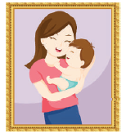
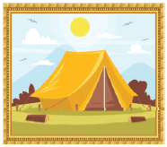
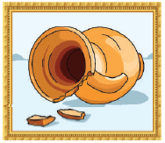
أتعلم وأتسلى
أمثِّل الحوار الآتي مع من بجانبي:

Slide 22
نورة: ما هذه اللوحات الجميلة يا فواز؟
فواز: هذه لوحات كلفنا بها معلم اللغة العربية.
نورة: وما علاقة معلم اللغة العربية بالرسم؟
فواز: طلب منا معلمنا تحويل بعض المعلومات المكتوبة إلى صورة مرسومة؛ فالصورة تبقى في الذاكرة مدة أطول من الكملة المكتوبة. فاخترت موضوع (علامات الإعراب الأصلية)

Slide 23
نورة: وكيف تكون هذه الصورة معبرة عن علامات الإعراب الأصلية؟
فواز: إن تأملت الصور قليلاً وفكرت، توصلت للإجابة بنفسك.
نورة: إذن دعني أفكر.
(بعد تفكير): نعم نعم وجدتها.
اللوحة الأولي تقول: رفعت الأم ابنها وضمته.
اللوحة الثانية تقول: نُصبت الخيمة وفُتح بابها.
اللوحة الثالثة تقول: وقعت الجرة فكسرت.
فواز: ماهرة أنت يا نورة، في قراءة الصور، هذا ما أردته بالفعل، بارك الله فيكِ.

Slide 24
أجيب أنا ومجموعتي عن الأسئلة الآتية، بحيث يجيب الأول بجملة فيها حرف جر، والثاني يحدد حرف الجر، والثالث يستخرج الاسم المجرور، والرابع يسمي علامة الجر.
عم يبحث أخوك؟...............................................
بم مررت وأنت في طريقك؟...................................
كم زاوية للمربع؟ ..............................................
أين وجدت قلمك؟..............................................
كيف يجب أن ننظر العامل؟..................................
يبحث عن كتابه
مررت بأخي
للمربع أربع زوايا
وجدت قلمي على الأرض
يجب أن ننظر إلى العامل باحترام

Slide 25
الواجب المنزلي

Slide 26
1- أصل ركني الجملة في العمود الأول بالجار والمجرور المكمِّل له في العمود الثاني، ثم أكتب الجملة كاملة في المكان الخالي وأنطقها نطقاً سليماً:
اختفى الطائر | على حجابها
يعتز المسلم | عن الأنظار
تحافظ المسلمة | من أركان الاسلام
الصلاة ركن | بدينه
اختفى الطائر عن الأنظار
يعتز المسلم بدينه
تحافظ المسلمة على حجابها
الصلاة ركن من أركان الإسلام

Slide 27
2- أكوِّن ثلاث جمل من إنشائي، يكون الاسم المجرور في الأولى مفرداً، وفي الثانية جمع تكسير، وفي الثالثة جمع مؤنث سالماً
...............................................................................................................................................................................................................................................................
ذهبت إلى المدرسة.
البجعة من الطيور المائية.
سلمت على المعلمات.

